Slide 1

Investigación, Desarrollo,
Enseñanza y Práctica de
Técnicas de la Industria Láctea

Slide 2
Procesos típicos de la Industria Láctea
Leche Fresca
Filtrado
Pasteurización HTST/UHT continua, con enfriado y homogeneización en línea
Leche pasteurizada
Envasado aséptico
Leche UHT
Evaporación
Leche condensada
Proceso por Lotes
Mezcla, pasteurización, homogeneización y enfriado
Secado Spray
Leche en polvo
Saborizantes, aditivos, etc
Cuajado, Corte, …, Maduración
Quesos
Cutivo
Yogurt
Burbujeo, agregados, enfriado, pinworking, …
Helados
Desnatado
Leche descremada
Crema
Corte, batido, salado, …
Manteca

Slide 3

Procesamiento de Lácteos
Propuesta de Laboratorio Completo
con equipos de Armfield Ltd

Slide 4
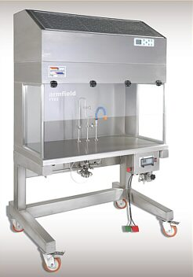
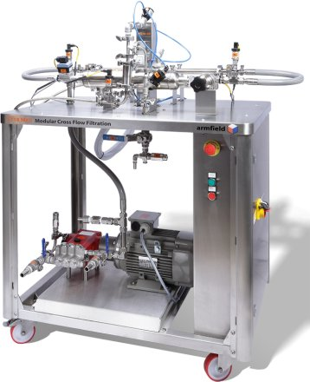
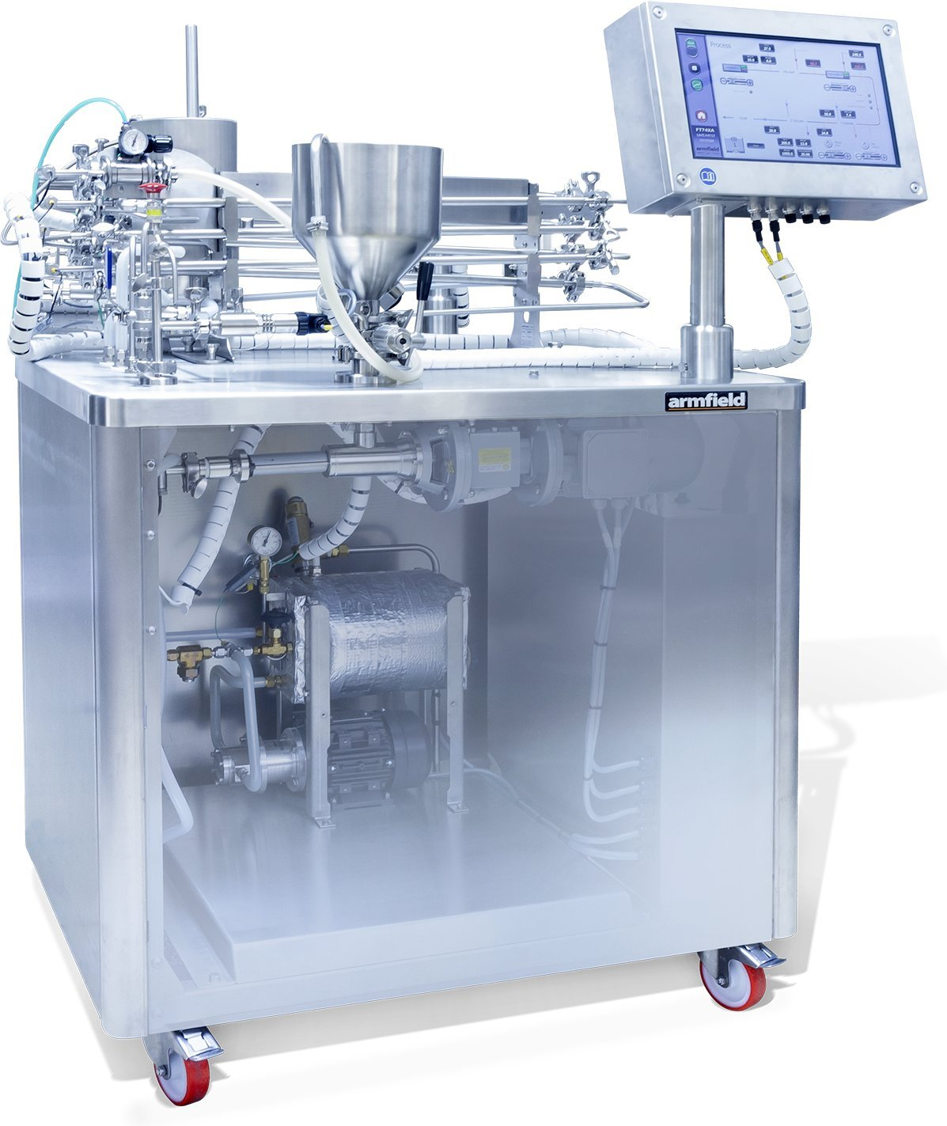
Procesos típicos de la Industria Láctea
Leche Fresca
Filtrado
Pasteurización HTST/UHT continua, con enfriado y homogeneización en línea
Leche pasteurizada
Envasado aséptico
Leche UHT
FT18-MKII-50-C y Accesorios: Filtración por Membrana de Flujo Cruzado
FT74XTS-E y Accesorios: Procesamiento UHT/HTST
FT74-31/FT74-32 Homogeneizadores en línea
FT83-A Unidad para Envasado Aséptico

Slide 5
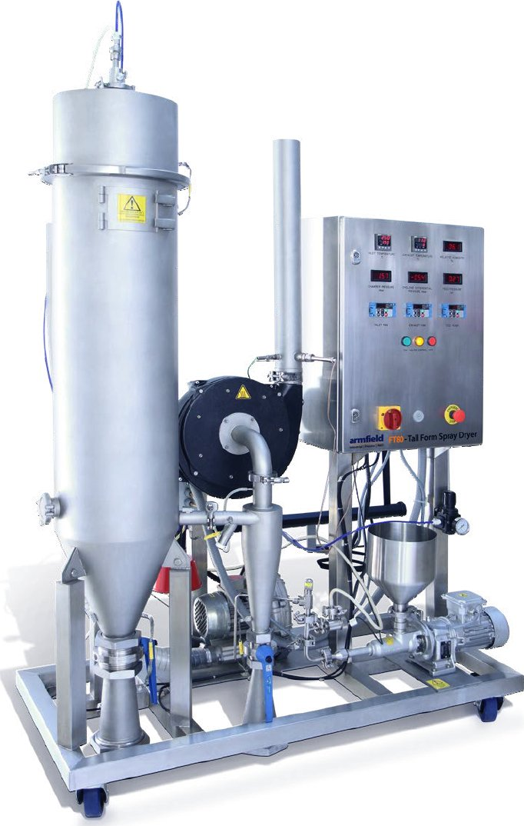
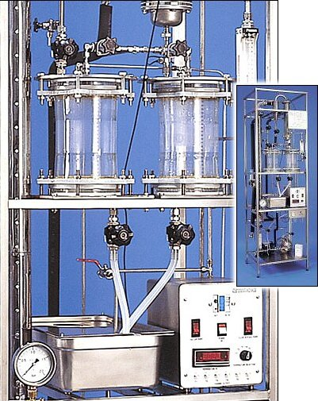
Procesos típicos de la Industria Láctea
Leche Fresca
Pasteurización HTST/UHT continua, con enfriado y homogeneización en línea
Leche pasteurizada
Envasado aséptico
Leche UHT
Evaporación
Leche condensada
Secado Spray
Leche en polvo
FT22-A Evaporador de película ascendente
FT80-A Torre secadora spray

Slide 6
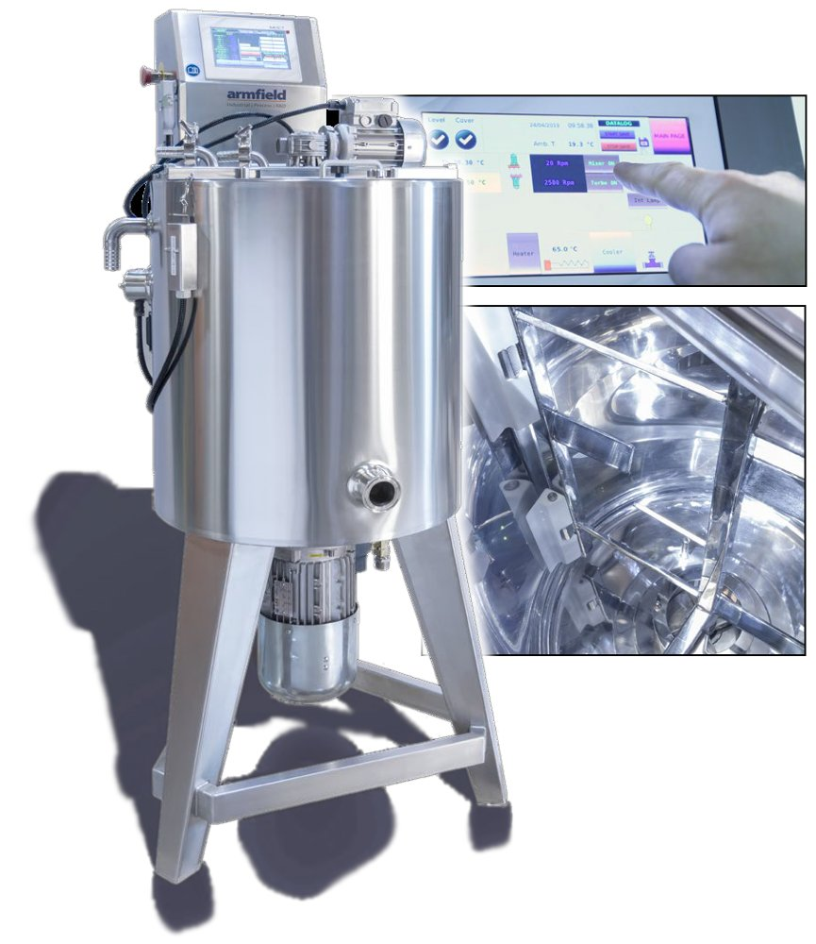
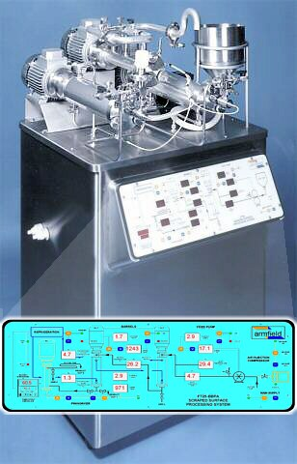
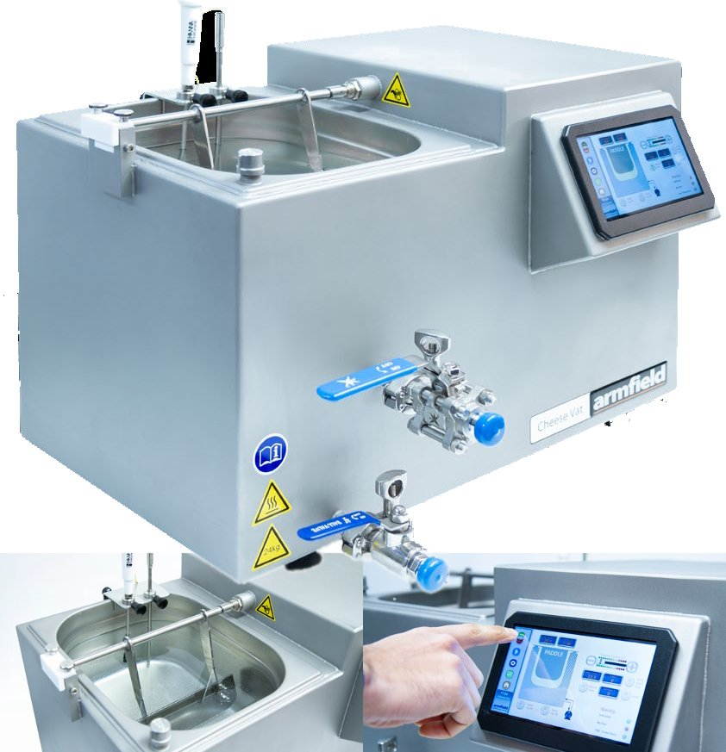
Procesos típicos de la Industria Láctea
Leche Fresca
Pasteurización HTST/UHT continua, con enfriado y homogeneización en línea
Leche pasteurizada
FT20-10-A Tina para preparar Quesos
FT140-50-CCT-A Aparato multiuso p/mezcla, emulsificación, fermentación y/o pasteurización c/depósito encamisado de 50 litros
FT25-BBPA-1FC-A Cristalizador con superficie rascada, pinworker, incoporador de aire, etc.
Envasado aséptico
Leche UHT
Evaporación
Leche condensada
Proceso por Lotes
Mezcla, pasteurización, homogeneización y enfriado
Secado Spray
Leche en polvo
Saborizantes, aditivos, etc
Cuajado, Corte, …, Maduración
Quesos
Cutivo
Yogurt
Burbujeo, agregados, enfriado, pinworking, …
Helados
Desnatado
Leche descremada
Crema
Corte, batido, salado, …
Manteca

Slide 7
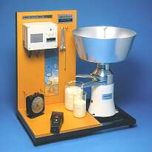
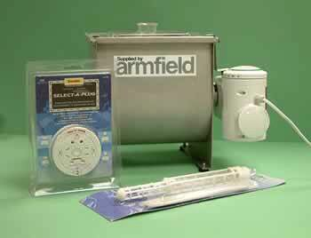
Procesos típicos de la Industria Láctea
Leche Fresca
Pasteurización HTST/UHT continua, con enfriado y homogeneización en línea
FT15-A Separador centrífugo de crema
FT21-A Mantequera y accesorios
Leche pasteurizada
Envasado aséptico
Leche UHT
Evaporación
Leche condensada
Proceso por Lotes
Mezcla, pasteurización, homogeneización y enfriado
Secado Spray
Leche en polvo
Saborizantes, aditivos, etc
Cuajado, Corte, …, Maduración
Quesos
Cutivo
Yogurt
Burbujeo, agregados, enfriado, pinworking, …
Helados
Desnatado
Leche descremada
Crema
Corte, batido, salado, …
Manteca

Slide 8
Procesamiento Básico de Lácteos
Propuesta de Laboratorio de Tipo Escolar
con equipos de Armfield Ltd

Slide 9
Procesos Básicos Simplificados de la Industria Láctea
Leche Fresca
Cuajado, Corte, …, Maduración
Quesos
Homogeneizado por presión
Leche Homogeneizada
Pasteurización
Desnatado
Leche Pasteurizada
Secado Spray
Leche en Polvo
Corte, batido, salado, …
Manteca

Slide 10
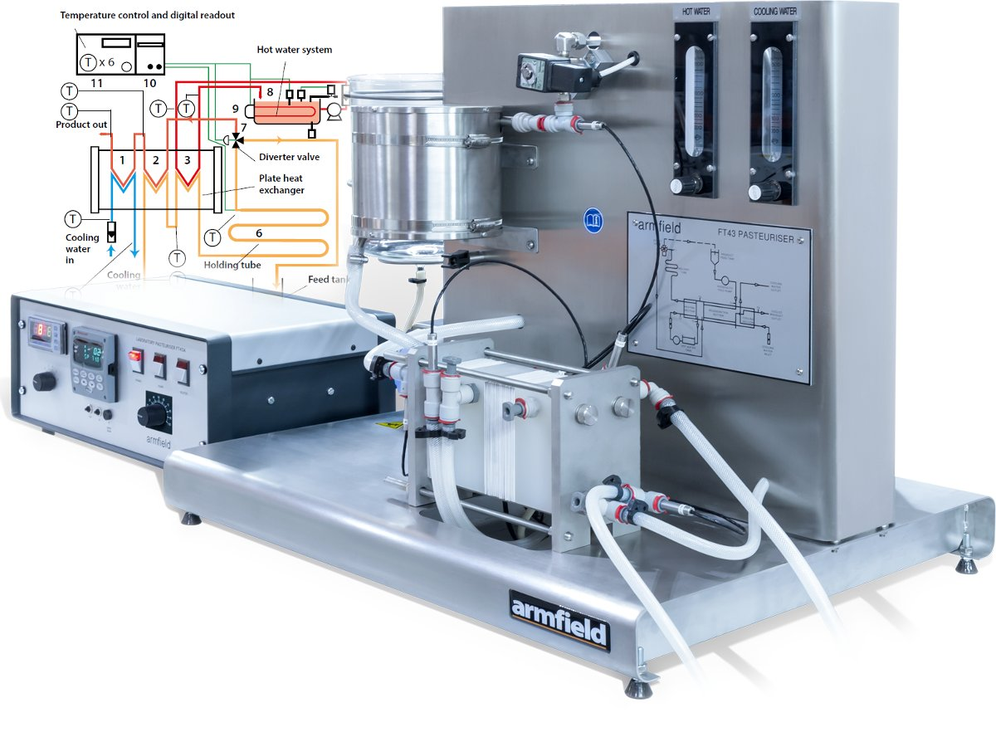
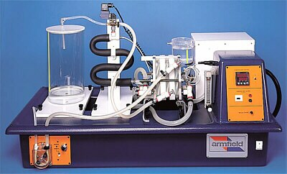
Procesos Básicos Simplificados de la Industria Láctea
Leche Fresca
FT15-A Separador centrífugo de crema
y pasteurizador https://tecnoedu.com/Armfield/FT43AA.php
ó https://tecnoedu.com/Armfield/FT75A.php
Cuajado, Corte, …, Maduración
Quesos
Homogeneizado por presión
Leche Homogeneizada
Pasteurización
Desnatado
Leche Pasteurizada
Secado Spray
Leche en Polvo
Corte, batido, salado, …
Manteca

Slide 11
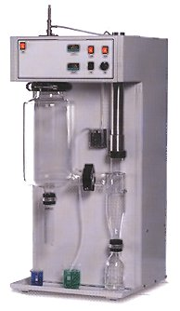
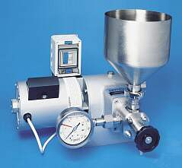
Procesos Básicos Simplificados de la Industria Láctea
Leche Fresca
FT9-A Homogeneizador por presión
FT30-MkIII-A Desecador de Rocío (Secador Spray)
Cuajado, Corte, …, Maduración
Quesos
Homogeneizado por presión
Leche Homogeneizada
Pasteurización
Desnatado
Leche Pasteurizada
Secado Spray
Leche en Polvo
Corte, batido, salado, …
Manteca

Slide 12
Procesos Básicos Simplificados de la Industria Láctea
Leche Fresca
FT20-10-A Tina para preparar Quesos y sus accesorios
FT21-A Mantequera y sus accesorios
Cuajado, Corte, …, Maduración
Quesos
Homogeneizado por presión
Leche Homogeneizada
Pasteurización
Desnatado
Leche Pasteurizada
Secado Spray
Leche en Polvo
Corte, batido, salado, …
Manteca

Slide 13
Procesos típicos de la Industria Láctea
Leche Fresca
Pasteurización HTST/UHT continua, con enfriado y homogeneización en línea
Leche pasteurizada
Envasado aséptico
Leche UHT
Más información en:
https://tecnoedu.com
Evaporación
Leche condensada
Proceso por Lotes
Mezcla, pasteurización, homogeneización y enfriado
Secado Spray
Leche en polvo
Saborizantes, aditivos, etc
Cuajado, Corte, …, Maduración
Quesos
Cutivo
Yogurt
Burbujeo, agregados, enfriado, pinworking, …
Helados
Desnatado
Leche descremada
Crema
Corte, batido, salado, …
Manteca

